Slide 1
Capítulo 4 Generadores y motores: teoría y pruebas
  4.1 INTRODUCCION
En este capítulo explicaremos la teoría de generadores, tipos, análisis de circuitos, clasificaciones estándar, componentes principales, sincronizaciones, conexiones e instalación, y los procedimientos de puesta en marcha de prueba apropiados.
  4.2 ESTACIONES GENERADORAS
Existen diferentes tipos de estaciones generadoras. Estas centrales generadoras se clasifican según el combustible que se utiliza.
    4.2.1 Centrales hidroeléctricas
En estas estaciones generadoras, la electricidad es producida por el agua que fluye a través de una turbina que impulsa un generador eléctrico. La cantidad de energía producida es proporcional a la altura del agua o la altura del depósito. La turbina de esta máquina tiene una velocidad lenta de 100-250 revoluciones por minuto (rpm). Esta máquina puede producir electricidad a los pocos minutos de la puesta en marcha, lo que es ventajoso para suministrar cargas máximas.
4.2.2 Centrales térmicas
Las centrales térmicas generan energía a partir de la quema de combustibles, como carbón, petróleo o gas, en las calderas de los generadores de vapor. Los generadores de vapor funcionan a velocidades más altas de 3000-3600 rpm a 50-60 Hz.
Las centrales de turbinas de gas también entran en esta categoría. Además, existen unidades de pequeño tamaño impulsadas por motores diesel.
4.2.3 Centrales nucleares
Las centrales nucleares son similares a las centrales eléctricas de vapor, pero el calor necesario para convertir el agua en vapor proviene del reactor nuclear.
31
Notes:
Capítulo 4 Generadores y motores: teoría y pruebas
4.1 INTRODUCCION
En este capítulo explicaremos la teoría de generadores, tipos, análisis de circuitos, clasificaciones estándar, componentes principales, sincronizaciones, conexiones e instalación, y los procedimientos de puesta en marcha de prueba apropiados.
4.2 ESTACIONES GENERADORAS
Existen diferentes tipos de estaciones generadoras. Estas centrales generadoras se clasifican según el combustible que se utiliza.
4.2.1 Centrales hidroeléctricas
En estas estaciones generadoras, la electricidad es producida por el agua que fluye a través de una turbina que impulsa un generador eléctrico. La cantidad de energía producida es proporcional a la altura del agua o la altura del depósito. La turbina de esta máquina tiene una velocidad lenta de 100-250 revoluciones por minuto (rpm). Esta máquina puede producir electricidad a los pocos minutos de la puesta en marcha, lo que es ventajoso para suministrar cargas máximas.
4.2.2 Centrales térmicas
Las centrales térmicas generan energía a partir de la quema de combustibles, como carbón, petróleo o gas, en las calderas de los generadores de vapor. Los generadores de vapor funcionan a velocidades más altas de 3000-3600 rpm a 50-60 Hz.
Las centrales de turbinas de gas también entran en esta categoría. Además, existen unidades de pequeño tamaño impulsadas por motores diesel.
4.2.3 Centrales nucleares
Las centrales nucleares son similares a las centrales eléctricas de vapor, pero el calor necesario para convertir el agua en vapor proviene del reactor nuclear.

Slide 2
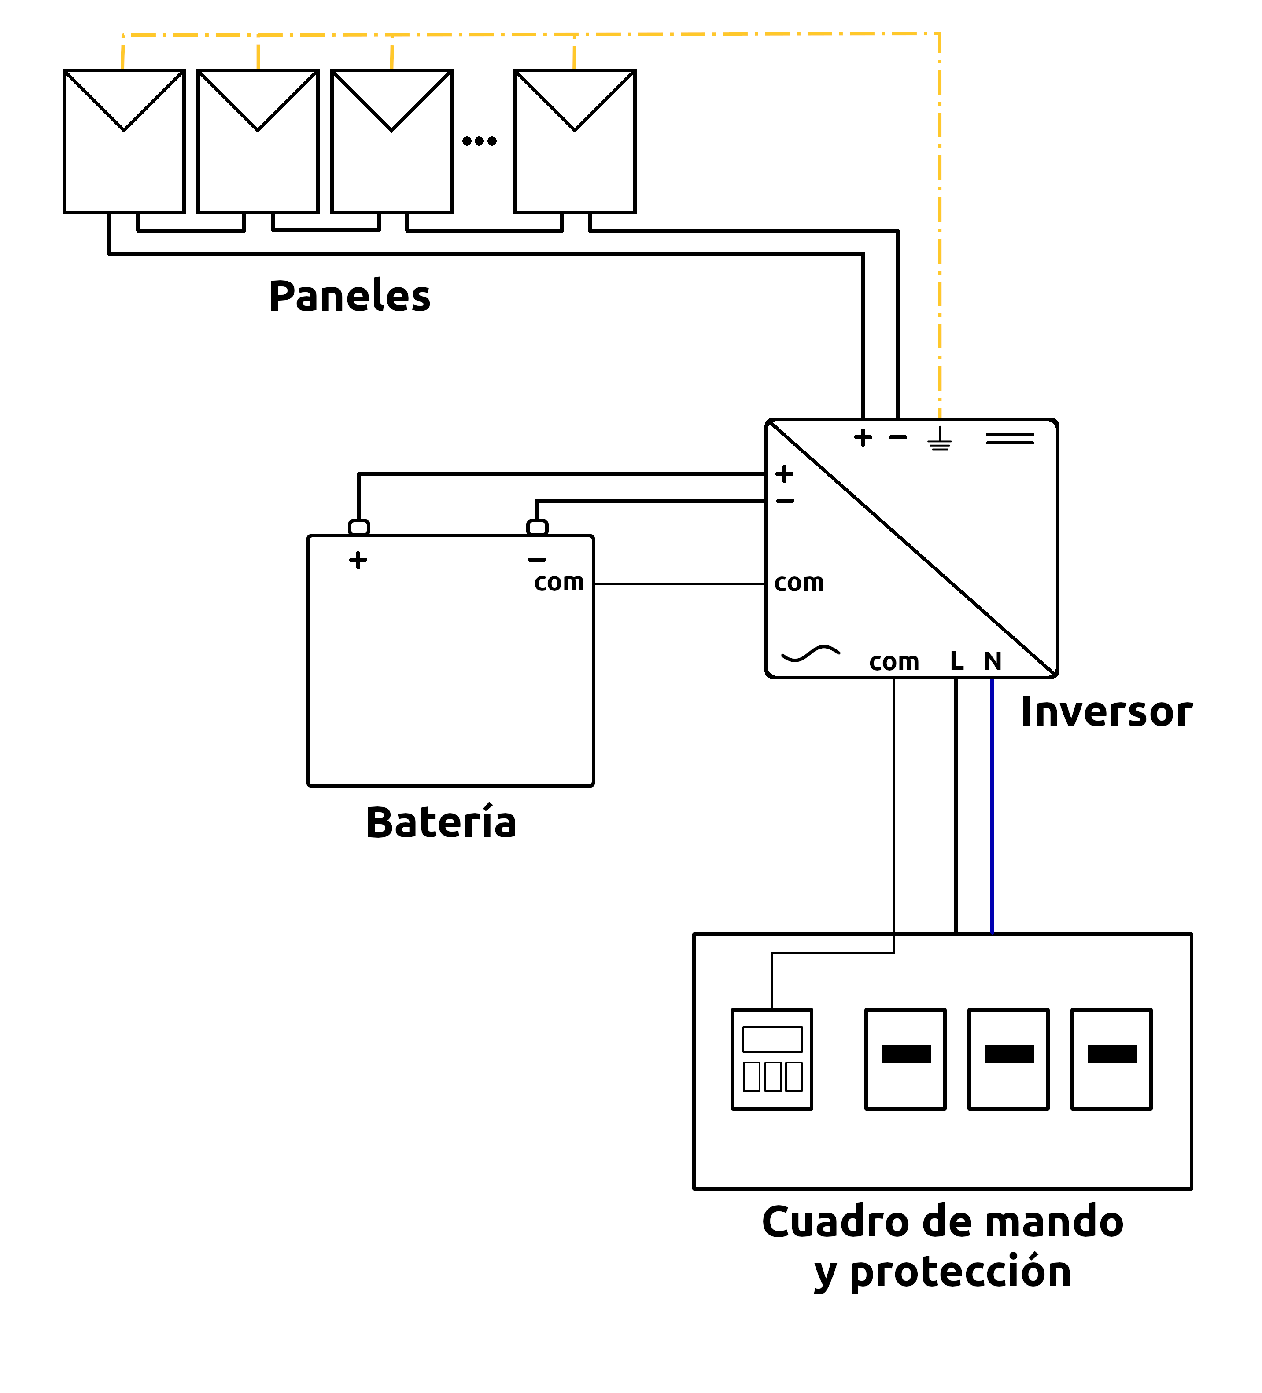
  4.3 SISTEMAS DE ENERGÍA RENOVABLES
Hay dos tipos de energía: energía primaria y energía secundaria. La energía primaria proviene directamente del medio ambiente, con ejemplos como las energías no renovables (combustibles fósiles) como carbón, petróleo crudo, gas natural, combustible nuclear. Una fuente de energía secundaria es aquella que se obtiene a partir de una fuente de energía primaria a través de un proceso de transformación, normalmente con el objetivo de hacerla adecuada para un uso energético particular.
La energía renovable se puede clasificar en energía hidráulica, biomasa, energía solar, energía eólica, geotérmica y oceánica y desechos. La energía primaria se puede convertir en energía secundaria como productos derivados del petróleo, electricidad, calor y biocombustibles.
    4.3.1 Introducción
Este tipo de energía es sostenible y procede de fuentes naturales.
    4.3.2 Energía renovable
Estas fuentes de energía pueden ser reemplazadas para producir energía y reutilizadas por la naturaleza sin ningún impacto en el medio ambiente. Las fuentes de energía renovables pueden producir electricidad y ahora producen hasta el 20% de la electricidad requerida sin ningún impacto ambiental. El uso de energía renovable ha aumentado en los últimos 10 años y sigue creciendo.
    4.3.3 Tipos de energía renovable
Hay muchos tipos de fuentes de energía renovables, algunos ejemplos son:
  Solar
  Viento
  Geotermia
  Biomasa
  Océano o marea
  Hidroeléctrico
4.3.3.1 Energía solar
Los sistemas eléctricos solares utilizan sistemas fotovoltaicos (PV) que utilizan la luz solar para generar electricidad. Un panel fotovoltaico consta de muchas células solares. Las células, hechas de silicio, se agrupan en un módulo fotovoltaico cubierto por vidrio (ver Figura 4.1).
La luz solar es absorbida por el silicio en el panel fotovoltaico y el panel fotovoltaico produce una corriente continua. La corriente CC se convierte en corriente CA mediante un inversor como se muestra en la Figura 4.1. La energía de CA se inyecta en la red eléctrica. La energía solar DC se puede almacenar en baterías y estas baterías suministran cargas cuando no hay luz por la noche y / o cuando están completamente cargadas. El sistema funciona para suministrar cargas locales e inyectar energía excedente a la red.
FIGURA 4.1 Sistema fotovoltaico.
Notes:
4.3 SISTEMAS DE ENERGÍA RENOVABLES
Hay dos tipos de energía: energía primaria y energía secundaria. La energía primaria proviene directamente del medio ambiente, con ejemplos como las energías no renovables (combustibles fósiles) como carbón, petróleo crudo, gas natural, combustible nuclear. Una fuente de energía secundaria es aquella que se obtiene a partir de una fuente de energía primaria a través de un proceso de transformación, normalmente con el objetivo de hacerla adecuada para un uso energético particular.
La energía renovable se puede clasificar en energía hidráulica, biomasa, energía solar, energía eólica, geotérmica y oceánica y desechos. La energía primaria se puede convertir en energía secundaria como productos derivados del petróleo, electricidad, calor y biocombustibles.
4.3.1 Introducción
Este tipo de energía es sostenible y procede de fuentes naturales.
4.3.2 Energía renovable
Estas fuentes de energía pueden ser reemplazadas para producir energía y reutilizadas por la naturaleza sin ningún impacto en el medio ambiente. Las fuentes de energía renovables pueden producir electricidad y ahora producen hasta el 20% de la electricidad requerida sin ningún impacto ambiental. El uso de energía renovable ha aumentado en los últimos 10 años y sigue creciendo.
4.3.3 Tipos de energía renovable
Hay muchos tipos de fuentes de energía renovables, algunos ejemplos son:
Solar
Viento
Geotermia
Biomasa
Océano o marea
Hidroeléctrico
4.3.3.1 Energía solar
Los sistemas eléctricos solares utilizan sistemas fotovoltaicos (PV) que utilizan la luz solar para generar electricidad. Un panel fotovoltaico consta de muchas células solares. Las células, hechas de silicio, se agrupan en un módulo fotovoltaico cubierto por vidrio (ver Figura 4.1).
La luz solar es absorbida por el silicio en el panel fotovoltaico y el panel fotovoltaico produce una corriente continua. La corriente CC se convierte en corriente CA mediante un inversor como se muestra en la Figura 4.1. La energía de CA se inyecta en la red eléctrica. La energía solar DC se puede almacenar en baterías y estas baterías suministran cargas cuando no hay luz por la noche y / o cuando están completamente cargadas. El sistema funciona para suministrar cargas locales e inyectar energía excedente a la red.

Slide 3
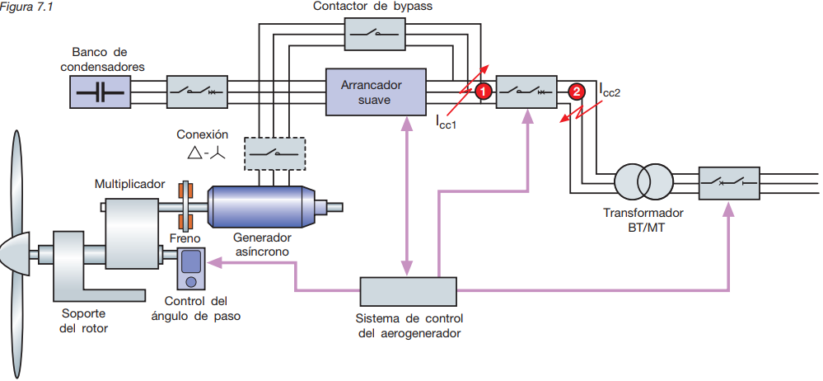
4.3.3.2 Energía eólica
Esta forma de fuente de energía utiliza energía eólica para generar electricidad ( Figura 4.2).
El generador utilizado para un parque eólico es un generador de inducción de doble alimentación. Este tipo de generador no puede proporcionar a la red eléctrica voltaje y frecuencia fijos sin el uso de un controlador.
4.3.3.2.1 Zonas de protección del sistema de energía de la turbina eólica
Como se muestra en Figura 4.2 hay dos zonas de protección para el sistema de energía de la turbina eólica. La primera zona de protección es la zona del generador, que incluye las siguientes protecciones:
Protección del generador: incluye protección de sub / sobre voltaje, protección de sub / sobre frecuencia y detectores de temperatura de resistencia del generador.
Protección del transformador elevador del generador: incluye los fusibles primarios.
Protección de interruptor (CB): incluye protección contra sobrecorriente.
La segunda zona de protección es la zona de alimentación del colector e incluye las siguientes protecciones:
Protección alimentador colector: incluye protección contra sobrecorriente.
Protecciones colector colector y transformador elevador principal: esta protección cuenta con relé numérico con relé diferencial de transformador, relé de sobrecorriente de respaldo y protección diferencial de colector colector con relé de falla de interruptor.
Por último, también necesitamos protección de la zona de la red. El nivel de protección de esta zona depende de si la conexión es de alta o media tensión.
FIGURA 4.2 Construcción de parques eólicos.
Notes:
4.3.3.2 Energía eólica
Esta forma de fuente de energía utiliza energía eólica para generar electricidad ( Figura 4.2).
El generador utilizado para un parque eólico es un generador de inducción de doble alimentación. Este tipo de generador no puede proporcionar a la red eléctrica voltaje y frecuencia fijos sin el uso de un controlador.
4.3.3.2.1 Zonas de protección del sistema de energía de la turbina eólica
Como se muestra en Figura 4.2 hay dos zonas de protección para el sistema de energía de la turbina eólica. La primera zona de protección es la zona del generador, que incluye las siguientes protecciones:
Protección del generador: incluye protección de sub / sobre voltaje, protección de sub / sobre frecuencia y detectores de temperatura de resistencia del generador.
Protección del transformador elevador del generador: incluye los fusibles primarios.
Protección de interruptor (CB): incluye protección contra sobrecorriente.
La segunda zona de protección es la zona de alimentación del colector e incluye las siguientes protecciones:
Protección alimentador colector: incluye protección contra sobrecorriente.
Protecciones colector colector y transformador elevador principal: esta protección cuenta con relé numérico con relé diferencial de transformador, relé de sobrecorriente de respaldo y protección diferencial de colector colector con relé de falla de interruptor.
Por último, también necesitamos protección de la zona de la red. El nivel de protección de esta zona depende de si la conexión es de alta o media tensión.

Slide 4
4.3.3.3 Energía geotérmica
La energía geotérmica utiliza el calor enterrado dentro de la tierra para calentar casas y producir electricidad.
Este tipo de energía se usa predominantemente para áreas que se sabe que tienen terremotos, volcanes y aguas termales. El vapor producido por las geotermas se utiliza para hacer girar turbinas para producir electricidad.
4.3.3.4 Energía de biomasa
Esta fuente de energía se deriva de fuentes biológicas; cualquier material orgánico como madera, desechos de madera, plantas y estiércol animal. El calor generado a partir de este material cuando se quema se utilizará para calentar vapor para impulsar una turbina de vapor para generar electricidad.
4.3.3.5 Energía oceánica o mareomotriz
La energía oceánica o de las mareas es un tipo de energía hidroeléctrica que convierte las mareas en electricidad. Las mareas son ondas causadas por la atracción gravitacional de la luna y el sol.
Durante la marea alta, el agua fluye hacia la presa, y durante la marea baja, el agua sale de la presa. Estos movimientos hacen que la turbina gire.
4.3.3.6 Energía hidroeléctrica
La caída de agua sobre una turbina (por ejemplo, una cascada natural o una presa artificial) hace que la turbina gire y produzca electricidad.
Notes:
4.3.3.3 Energía geotérmica
La energía geotérmica utiliza el calor enterrado dentro de la tierra para calentar casas y producir electricidad.
Este tipo de energía se usa predominantemente para áreas que se sabe que tienen terremotos, volcanes y aguas termales. El vapor producido por las geotermas se utiliza para hacer girar turbinas para producir electricidad.
4.3.3.4 Energía de biomasa
Esta fuente de energía se deriva de fuentes biológicas; cualquier material orgánico como madera, desechos de madera, plantas y estiércol animal. El calor generado a partir de este material cuando se quema se utilizará para calentar vapor para impulsar una turbina de vapor para generar electricidad.
4.3.3.5 Energía oceánica o mareomotriz
La energía oceánica o de las mareas es un tipo de energía hidroeléctrica que convierte las mareas en electricidad. Las mareas son ondas causadas por la atracción gravitacional de la luna y el sol.
Durante la marea alta, el agua fluye hacia la presa, y durante la marea baja, el agua sale de la presa. Estos movimientos hacen que la turbina gire.
4.3.3.6 Energía hidroeléctrica
La caída de agua sobre una turbina (por ejemplo, una cascada natural o una presa artificial) hace que la turbina gire y produzca electricidad.

Slide 5
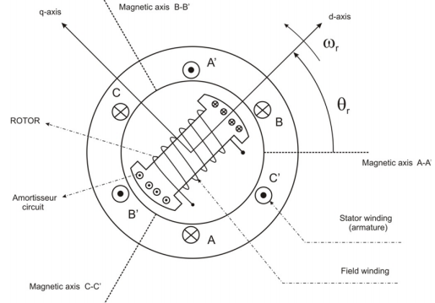
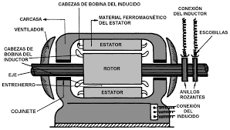
4.4 GENERADORES SINCRÓNICOS: TEORÍA Y CONSTRUCCIÓN
Un generador síncrono consta de un estator con devanado de estator y un rotor con devanado de campo de rotor. Cuando la corriente pasa a través del devanado del rotor, esto genera un campo magnético giratorio.
Este campo giratorio energiza el devanado del estator y genera una fuerza electromotriz (fem). La fem genera una corriente alterna en el devanado del estator como se muestra en Figura 4.3.
Las unidades generadoras pueden tener velocidades entre 250 y 800 MW, sin embargo, existen unidades más altas con un voltaje nominal de entre 16,5 y 27 kV y una corriente nominal de 10,000-20,000 A.
Los componentes de los turbogeneradores son:
Estator: marco del estator, núcleo del estator, devanado del estator, tapa del extremo, casquillos y caja de terminales del generador.
Rotor: eje del rotor, devanado del rotor, anillo del rotor y conexión de campo.
Sistema de excitación: excitador piloto, excitador principal y rueda de diodos.
Auxiliares: cojinetes, sistema de refrigeración y sistema de suministro de aceite.
FIGURA 4.3 Construcción de generador síncrono.
Notes:
4.4 GENERADORES SINCRÓNICOS: TEORÍA Y CONSTRUCCIÓN
Un generador síncrono consta de un estator con devanado de estator y un rotor con devanado de campo de rotor. Cuando la corriente pasa a través del devanado del rotor, esto genera un campo magnético giratorio.
Este campo giratorio energiza el devanado del estator y genera una fuerza electromotriz (fem). La fem genera una corriente alterna en el devanado del estator como se muestra enFigura 4.3.
Las unidades generadoras pueden tener velocidades entre 250 y 800 MW, sin embargo, existen unidades más altas con un voltaje nominal de entre 16,5 y 27 kV y una corriente nominal de 10,000-20,000 A.
Los componentes de los turbogeneradores son:
Estator: marco del estator, núcleo del estator, devanado del estator, tapa del extremo, casquillos y caja de terminales del generador.
Rotor: eje del rotor, devanado del rotor, anillo del rotor y conexión de campo.
Sistema de excitación: excitador piloto, excitador principal y rueda de diodos.
Auxiliares: cojinetes, sistema de refrigeración y sistema de suministro de aceite.

Slide 6

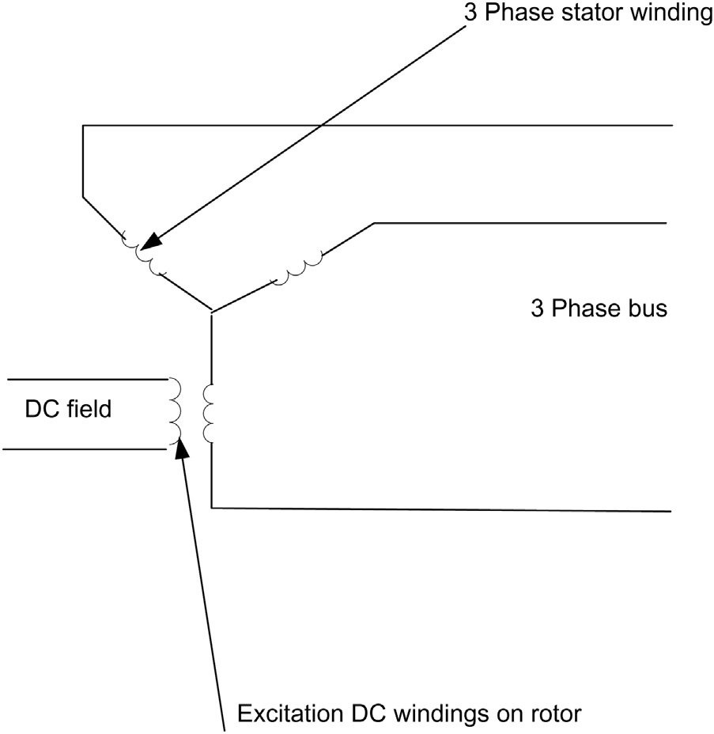
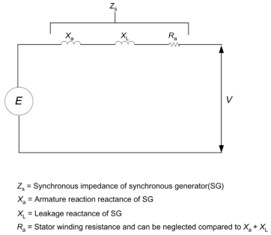
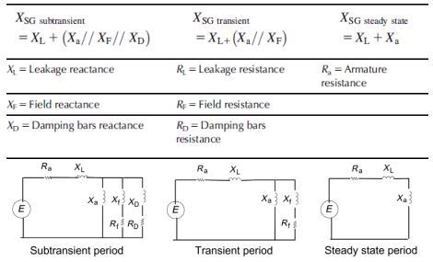
Una máquina síncrona es una máquina de CA cuya velocidad es proporcional a la frecuencia de la corriente del inducido. La velocidad en condiciones de estado estable se llama velocidad síncrona (Figura 4.4).
Este devanado de rotor y estator genera energía de CA trifásica, con un campo magnético de CA en un rotor con una corriente de excitación de CC que alimenta el devanado del rotor. La rotación del rotor da lugar a un campo magnético giratorio. Para calcular la velocidad síncrona (Ns) del generador, se utiliza la siguiente ecuación:
Los generadores síncronos tienen barras de amortiguación en el rotor para amortiguar las oscilaciones del rotor durante la condición transitoria. La representación de estado estable del generador síncrono se puede representar como se ve en la Figura 4.5.
Una serie de ecuaciones y diagramas pueden representar los períodos en los que pueden existir máquinas síncronas, como se ve en Figura 4.6:
Período subtransitorio con reactancia síncrona e impedancia de campo e impedancia de barra de amortiguación en paralelo.
Período transitorio con reactancia síncrona e impedancia de campo solo cuando la corriente en la barra de amortiguación está decayendo.
Período de estado estacionario con reactancia síncrona solo cuando la corriente de campo está decayendo.
FIGURA 4.6 Reactancia de máquina síncrona en estado subtransitorio, transitorio y estacionario.
FIGURA 4.5 Representación en estado estacionario de un generador síncrono.
FIGURA 4.4 Máquinas sincrónicas.
Notes:
Una máquina síncrona es una máquina de CA cuya velocidad es proporcional a la frecuencia de la corriente del inducido. La velocidad en condiciones de estado estable se llama velocidad síncrona (Figura 4.4).
Este devanado de rotor y estator genera energía de CA trifásica, con un campo magnético de CA en un rotor con una corriente de excitación de CC que alimenta el devanado del rotor. La rotación del rotor da lugar a un campo magnético giratorio. Para calcular la velocidad síncrona (Ns) del generador, se utiliza la siguiente ecuación:
Los generadores síncronos tienen barras de amortiguación en el rotor para amortiguar las oscilaciones del rotor durante la condición transitoria. La representación de estado estable del generador síncrono se puede representar como se ve en la Figura 4.5.
Una serie de ecuaciones y diagramas pueden representar los períodos en los que pueden existir máquinas síncronas, como se ve en Figura 4.6:
Período subtransitorio con reactancia síncrona e impedancia de campo e impedancia de barra de amortiguación en paralelo.
Período transitorio con reactancia síncrona e impedancia de campo solo cuando la corriente en la barra de amortiguación está decayendo.
Período de estado estacionario con reactancia síncrona solo cuando la corriente de campo está decayendo.

Slide 7
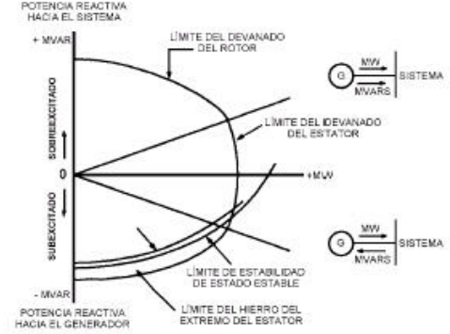
Las redes de generadores generan una gran cantidad de calor. La limitación de la operación del generador debido al calentamiento sigue las curvas de capacidad del generador como se muestra en la Figura 4.7.
En la Figura 4.7:
La región ab es el área de sobreexcitación.
La región bc es el área de sobrecalentamiento del estator.
La región cd es el área de subexcitación.
+Q es la potencia reactiva suministrada al sistema desde el generador
-Q es la potencia reactiva absorbida por el generador del sistema
PF es el factor de potencia = cos (φ).
Esta curva asegura que la unidad funcionará en los límites de temperatura permitidos. losQ (MVAR) se controla en el generador controlando la corriente del campo de excitación (IF) y el P(MW) está controlado por un motor primario (es decir, agregando más vapor a la turbina de vapor). La ecuación para esto es:
MW = MVA x cos (φ)
donde (φ) es el ángulo entre el voltaje y la corriente de los terminales del generador.
FIGURA 4.7 Curva de capacidad del generador.
Notes:
Las redes de generadores generan una gran cantidad de calor. La limitación de la operación del generador debido al calentamiento sigue las curvas de capacidad del generador como se muestra en la Figura 4.7.
En la Figura 4.7:
La región ab es el área de sobreexcitación.
La región bc es el área de sobrecalentamiento del estator.
La región cd es el área de subexcitación.
+Q es la potencia reactiva suministrada al sistema desde el generador
-Q es la potencia reactiva absorbida por el generador del sistema
PF es el factor de potencia = cos (φ).
Esta curva asegura que la unidad funcionará en los límites de temperatura permitidos. losQ (MVAR) se controla en el generador controlando la corriente del campo de excitación (IF) y el P(MW) está controlado por un motor primario (es decir, agregando más vapor a la turbina de vapor). La ecuación para esto es:
MW = MVA x cos (φ)
donde (φ) es el ángulo entre el voltaje y la corriente de los terminales del generador.

Slide 8
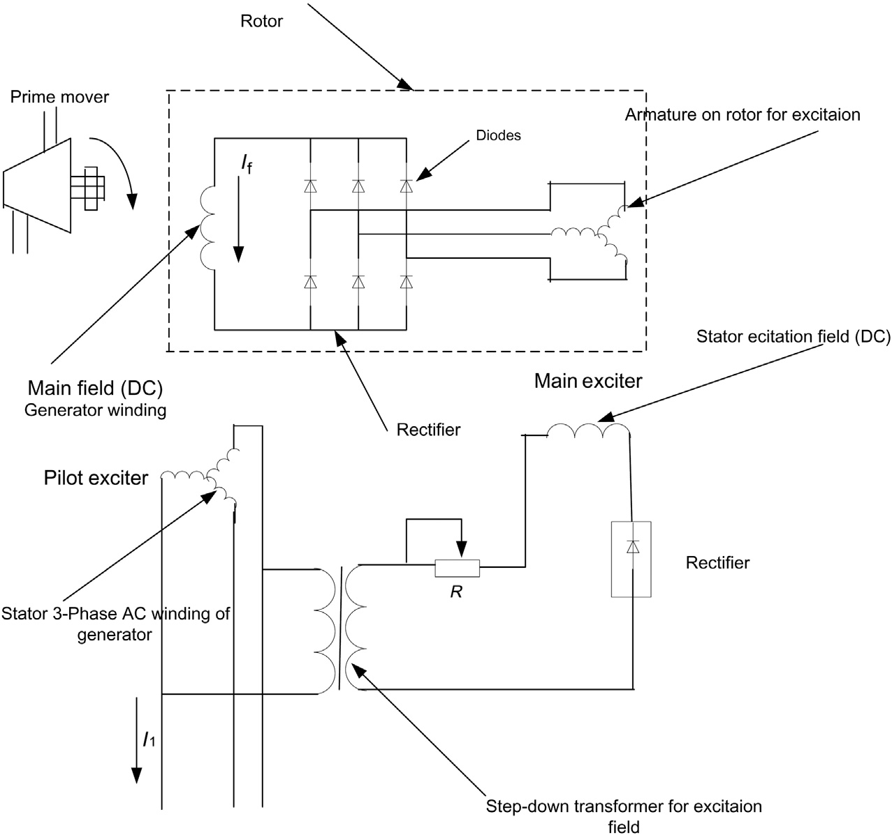
4.4.1 Sistema de excitación del generador síncrono
Un generador síncrono tiene un devanado de campo en un rotor. Este devanado necesita una corriente de excitación CC. El cambio en la corriente de excitación da como resultado un cambio de potencia reactiva y un cambio en el voltaje del terminal del generador.
El sistema de excitación utilizado para el generador es el sistema de excitación sin escobillas que consta de los siguientes componentes:
  Excitador piloto
  Excitador principal
  Rueda rectificadora
  Regulador automático de voltaje
En un sistema de excitación sin escobillas, se monta un rectificador en el rotor. La fem inducida en el devanado del rotor trifásico del excitador principal se rectifica y se suministra al devanado de campo de CC del generador principal en el rotor como se muestra enFigura 4.8.
Este sistema no necesita anillos colectores ni cepillos. Tiene el excitador principal en el eje principal del generador-turbina con un rectificador giratorio y un excitador piloto del generador de imanes permanentes como se muestra en detalle enFigura 4.9.
Este sistema proporciona al generador principal una corriente continua para el devanado de campo y controla esta corriente en función del voltaje de salida del generador.
La excitatriz proporciona corriente continua al devanado decampo del generador y le da al regulador el control de la salida de la excitatriz en función de la tensión de salida del generador.
FIGURA 4.8 Sistema de excitación sin escobillas.
Notes:
4.4.1 Sistema de excitación del generador síncrono
Un generador síncrono tiene un devanado de campo en un rotor. Este devanado necesita una corriente de excitación CC. El cambio en la corriente de excitación da como resultado un cambio de potencia reactiva y un cambio en el voltaje del terminal del generador.
El sistema de excitación utilizado para el generador es el sistema de excitación sin escobillas que consta de los siguientes componentes:
Excitador piloto
Excitador principal
Rueda rectificadora
Regulador de voltaje automático
En un sistema de excitación sin escobillas, se monta un rectificador en el rotor. La fem inducida en el devanado del rotor trifásico del excitador principal se rectifica y se suministra al devanado de campo de CC del generador principal en el rotor como se muestra enFigura 4.8.
Este sistema no necesita anillos colectores ni cepillos. Tiene el excitador principal en el eje principal del generador-turbina con un rectificador giratorio y un excitador piloto del generador de imanes permanentes como se muestra en detalle enFigura 4.9.
Este sistema proporciona al generador principal una corriente continua para el devanado de campo y controla esta corriente en función del voltaje de salida del generador.
La excitatriz proporciona corriente continua al devanado decampo del generador y le da al regulador el control de la salida de la excitatriz en función de la tensión de salida del generador

Slide 9

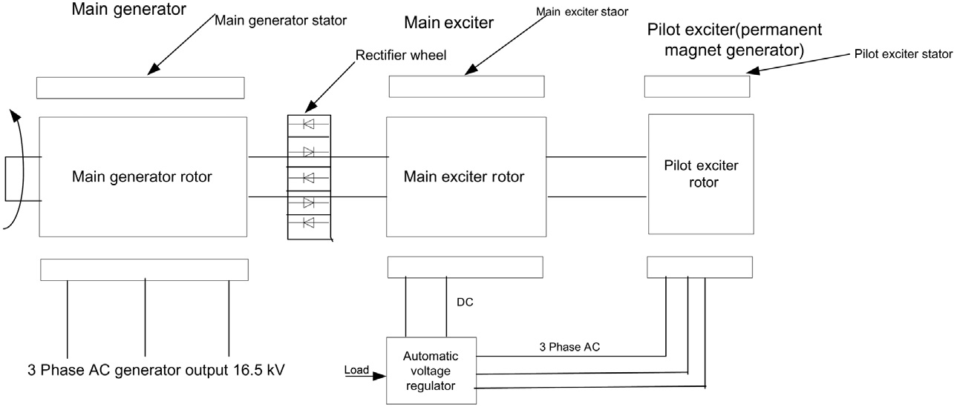
    4.4.2 Valores nominales del generador síncrono
La relación de cortocircuito (SCR) se define de la siguiente manera:
Corriente de campo requerida para voltaje nominal de circuito abierto
Relación de cortocircuito5
Corriente de campo requerida para la corriente nominal del estator en SC
Esta relación es inversamente proporcional a la reactancia síncrona del eje directo. XD, sus valores típicos se encuentran entre 0,5 y 0,6 para turbogeneradores y 1,0 y 1,5 para hidrogeneradores. Un SCR más alto dará una impedancia síncrona más baja. Las altas corrientes de cortocircuito y un SCR más bajo afectarán inversamente la regulación y estabilidad del voltaje.
    4.4.3 Estabilidad en estado estacionario y estabilidad transitoria de generadores síncronos
Durante una perturbación del sistema, como un aumento repentino de la carga o cambios repentinos de potencia de conmutación, el generador síncrono tiene oscilaciones del ángulo de par alrededor de la posición media. Si un generador tiene una pérdida de sincronismo debido a esta perturbación, esto se denomina estado de pérdida de estabilidad. Si el sistema puede responder a un pequeño cambio gradual de potencia en un punto dado del sistema, esto se denomina estabilidad en estado estable. La potencia máxima que se puede transferir en un punto dado del sistema con un cambio gradual de potencia sin pérdida de sincronismo se denomina límite de estabilidad de estado estable. Si el sistema puede responder a un cambio grande y rápido de potencia en un punto dado del sistema, esto se denomina estabilidad transitoria.
FIGURA 4.9 Sección transversal del sistema de excitación sin escobillas.
Notes:
La relación de cortocircuito (SCR) se define de la siguiente manera:
Corriente de campo requerida para voltaje nominal de circuito abierto
Relación de cortocircuito5
Corriente de campo requerida para la corriente nominal del estator en SC
Esta relación es inversamente proporcional a la reactancia síncrona del eje directo. XD, sus valores típicos se encuentran entre 0,5 y 0,6 para turbogeneradores y 1,0 y 1,5 para hidrogeneradores. Un SCR más alto dará una impedancia síncrona más baja. Las altas corrientes de cortocircuito y un SCR más bajo afectarán inversamente la regulación y estabilidad del voltaje.
4.4.3 Estabilidad en estado estacionario y estabilidad transitoria de generadores síncronos
Durante una perturbación del sistema, como un aumento repentino de la carga o cambios repentinos de potencia de conmutación, el generador síncrono tiene oscilaciones del ángulo de par alrededor de la posición media. Si un generador tiene una pérdida de sincronismo debido a esta perturbación, esto se denomina estado de pérdida de estabilidad. Si el sistema puede responder a un pequeño cambio gradual de potencia en un punto dado del sistema, esto se denomina estabilidad en estado estable. La potencia máxima que se puede transferir en un punto dado del sistema con un cambio gradual de potencia sin pérdida de sincronismo se denomina límite de estabilidad de estado estable. Si el sistema puede responder a un cambio grande y rápido de potencia en un punto dado del sistema, esto se denomina estabilidad transitoria.

Slide 10
    4.4.4 Ángulo de potencia de máquinas síncronas
El ángulo δ entre el vector de voltaje de la fem del generador (MI) y vector de voltaje del terminal del generador (V) se llama ángulo de potencia o ángulo de carga. Cuando cambia la carga de una máquina síncrona, el ángulo de carga oscila alrededor de la posición media y esta condición se denomina oscilación de la máquina. Para superar esta condición, un generador síncrono está equipado con un devanado amortiguador en el rotor que produce un par de amortiguación.
    4.4.5 Respuesta a la excitación
La respuesta de excitación es la tasa de cambio en el voltaje del excitador y se define por voltios por segundo-pendiente de la curva de voltaje-tiempo en una determinada condición de carga.
    4.4.6 Tensión de techo de excitación
La tensión máxima que puede dar un excitador en determinadas condiciones de carga se denomina tensión de techo de excitación.

Slide 11
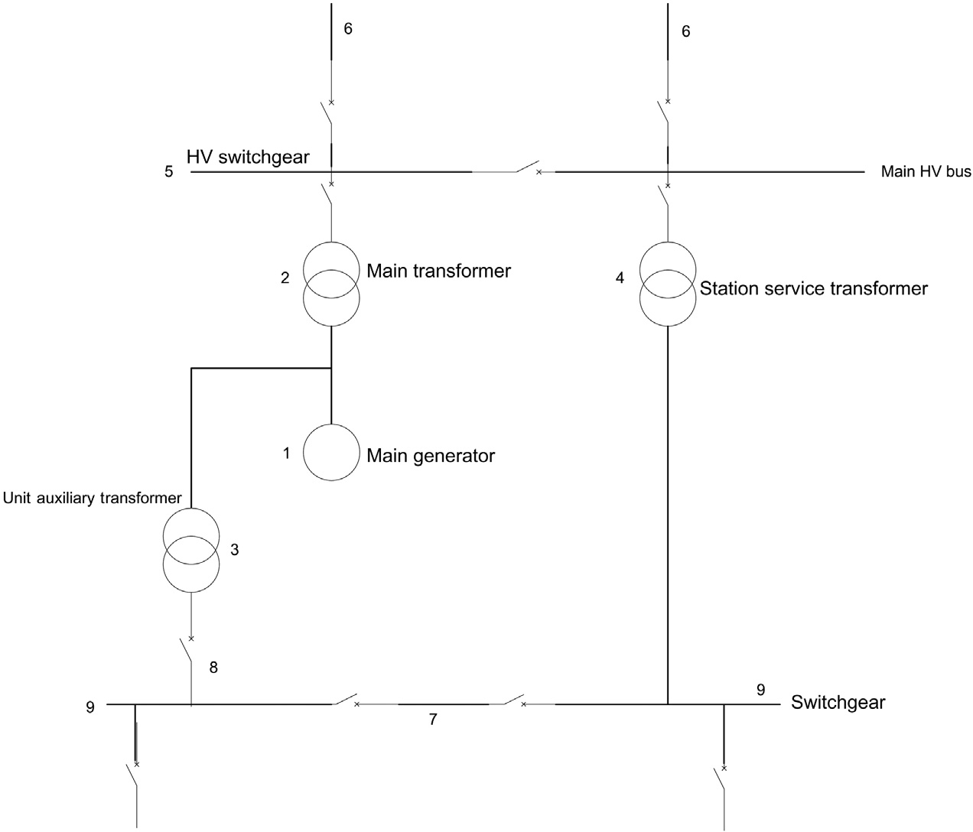
  4.5 CONEXIÓN DE GENERADORES EN CENTRALES ELÉCTRICAS
Como se muestra en Figura 4.10 Los principales elementos de este esquema de conexión son el generador, el transformador auxiliar de la unidad, el transformador de servicio de la estación, la aparamenta de alta tensión y la aparamenta para transformadores de baja tensión.
  4.6 SINCRONIZACIÓN DEL GENERADOR SINCRÓNICO CON EMBARRADOS
El proceso de conectar en paralelo un generador síncrono con una barra colectora infinita de una red con voltaje, secuencia de fase y frecuencia se denomina sincronización de generador.
Las condiciones de sincronización son:
El voltaje del generador debe ser igual al voltaje de la barra colectora.
Las secuencias de fase deben ser las mismas para el generador y la barra colectora.
La frecuencia debe ser la misma para el generador y la barra colectora.
Los pasos de la sincronización son los siguientes:
Haga funcionar el generador síncrono a velocidad síncrona.
Aumente la corriente de excitación para aumentar gradualmente el voltaje del terminal hasta el valor de voltaje nominal del generador.
Asegúrese de que el generador y las barras colectoras tengan el mismo voltaje y frecuencia.
Compruebe que el indicador de secuencia de fases esté en sentido antihorario.
Aumente la frecuencia del generador a 0,1 ciclo más que la frecuencia de la barra colectora.
Lea el sincronoscopio. Si la frecuencia de la máquina es menor que la frecuencia de la barra colectora, el indicador tiene una lectura "lenta", y si la frecuencia de la máquina es mayor que la frecuencia de la barra colectora, entonces la máquina está dando una lectura "rápida".
Si la lectura del sincronoscopio es lenta, aumente la velocidad de la máquina (generador síncrono) hasta que el puntero esté en el medio.
Cuando el puntero del sincronoscopio esté en el medio, cierre el generador CB (ángulo cero) o en un ángulo inferior a = grados en la dirección "rápida".
FIGURA 4.10 Conexión de generador en una central eléctrica.
Notes:
4.5 CONEXIÓN DE GENERADORES EN CENTRALES ELÉCTRICAS
Como se muestra en Figura 4.10 Los principales elementos de este esquema de conexión son el generador, el transformador auxiliar de la unidad, el transformador de servicio de la estación, la aparamenta de alta tensión y la aparamenta para transformadores de baja tensión.
4.6 SINCRONIZACIÓN DEL GENERADOR SINCRÓNICO CON EMBARRADOS
El proceso de conectar en paralelo un generador síncrono con una barra colectora infinita de una red con voltaje, secuencia de fase y frecuencia se denomina sincronización de generador.
Las condiciones de sincronización son:
El voltaje del generador debe ser igual al voltaje de la barra colectora.
Las secuencias de fase deben ser las mismas para el generador y la barra colectora.
La frecuencia debe ser la misma para el generador y la barra colectora.
Los pasos de la sincronización son los siguientes:
Haga funcionar el generador síncrono a velocidad síncrona.
Aumente la corriente de excitación para aumentar gradualmente el voltaje del terminal hasta el valor de voltaje nominal del generador.
Asegúrese de que el generador y las barras colectoras tengan el mismo voltaje y frecuencia.
Compruebe que el indicador de secuencia de fases esté en sentido antihorario.
Aumente la frecuencia del generador a 0,1 ciclo más que la frecuencia de la barra colectora.
Lea el sincronoscopio. Si la frecuencia de la máquina es menor que la frecuencia de la barra colectora, el indicador tiene una lectura "lenta", y si la frecuencia de la máquina es mayor que la frecuencia de la barra colectora, entonces la máquina está dando una lectura "rápida".
Si la lectura del sincronoscopio es lenta, aumente la velocidad de la máquina (generador síncrono) hasta que el puntero esté en el medio.
Cuando el puntero del sincronoscopio esté en el medio, cierre el generador CB (ángulo cero) o en un ángulo inferior a = grados en la dirección "rápida".

Slide 12
  4.7 INSTALACIÓN Y PUESTA EN MARCHA DE GENERADORES SINCRÓNICOS
Cuando el generador llega al sitio, se deben realizar los siguientes pasos:
    Aceptación y almacenamiento en el sitio de manera correcta.
    Los cimientos y el trabajo de ingeniería civil se completarán según el diseño detallado aprobado por los ingenieros de servicios públicos.
    La alineación de los ejes de turbinas y generadores se realizará según las normas internacionales correspondientes.
    La instalación del sistema de refrigeración del generador debe realizarse correctamente según el diseño detallado aprobado por los ingenieros de la empresa.
    Comprobación del aislamiento del estator del generador y de los cables de alimentación, control y protección mediante una prueba CC de Megger.
    Pruebas en el estator del generador y otros equipos con generador.
    Secado del generador: calentar el aislamiento para reducir la humedad absorbida y luego repetir la prueba de aislamiento de Megger.
    Prueba de funcionamiento de prueba, funcionamiento sin carga bajo la supervisión de la unidad y sus auxiliares.
    Configuración y prueba de relés de protección según la tabla de configuración de relés aprobada y los procedimientos de prueba de relés.
    Puesta en servicio final y entrega al cliente.
Notes:
4.7 INSTALACIÓN Y PUESTA EN MARCHA DE GENERADORES SINCRÓNICOS
Cuando el generador llega al sitio, se deben realizar los siguientes pasos:
Aceptación y almacenamiento en el sitio de manera correcta.
Los cimientos y el trabajo de ingeniería civil se completarán según el diseño detallado aprobado por los ingenieros de servicios públicos.
La alineación de los ejes de turbinas y generadores se realizará según las normas internacionales correspondientes.
La instalación del sistema de refrigeración del generador debe realizarse correctamente según el diseño detallado aprobado por los ingenieros de la empresa.
Comprobación del aislamiento del estator del generador y de los cables de alimentación, control y protección mediante una prueba CC de Megger.
Pruebas en el estator del generador y otros equipos con generador.
Secado del generador: calentar el aislamiento para reducir la humedad absorbida y luego repetir la prueba de aislamiento de Megger.
Prueba de funcionamiento de prueba, funcionamiento sin carga bajo la supervisión de la unidad y sus auxiliares.
Configuración y prueba de relés de protección según la tabla de configuración de relés aprobada y los procedimientos de prueba de relés.
Puesta en servicio final y entrega al cliente.

Slide 13
    4.7.1 Pruebas de puesta en servicio previas al arranque de generadores síncronos
Deben realizarse las siguientes pruebas de puesta en servicio previas al arranque:
      Medición de la resistencia del devanado del estator principal, el estator del excitador y el rotor del excitador mediante un microohmímetro.
      Medida de la resistencia de aislamiento del devanado. Esta prueba se realiza antes y después de la prueba de alto voltaje en el estator principal, el rotor principal, el estator del excitador y el rotor del excitador. Se utiliza un Megger de 1000 V para el devanado del estator durante 1 minuto. La prueba del índice de polarización se utiliza para calcular la relación entre la resistencia del aislamiento durante 10 minutos y la resistencia del aislamiento durante 1 minuto.
      Pruebas de alto voltaje a frecuencia industrial en el estator principal. Esta prueba se realiza en el sitio para el devanado del estator del generador bajo un voltaje que sigue esta ecuación:
V prueba = (2V+1) kV entre fase S y tierra con las otras dos fases conectadas a tierra durante 1 m para cada fase. La tensión de prueba se eleva rápidamente hasta la tensión de prueba máxima. Se mantiene en ese valor durante 1 minuto y luego se reduce lentamente a cero.
      Pruebas de alto voltaje de la frecuencia de potencia en el rotor principal, el estator del excitador y el rotor. Esta prueba se realiza en el sitio bajo un voltaje que sigue esta ecuación:
V prueba = (103 x voltaje de campo / voltaje nominal) Voltios no menos de 1500 voltaje CA entre fase y tierra con las otras dos fases se conectan a tierra durante 1 minuto para cada fase.
      Prueba característica de circuito abierto. El generador funciona a una velocidad nominal en un circuito abierto, aumente gradualmente el voltaje de excitación para tener 20%, 40%, 60%, 80%, 90%, 95%, 100%, 105%, 110% y 120% de voltaje nominal. Registre el voltaje del generador, el voltaje de excitación y la corriente de excitación y luego cree un gráfico con el circuito abierto que se muestra en el eje X y la tensión nominal en el eje Y.
      6. Prueba de la característica de cortocircuito. Hacer funcionar el generador a la velocidad nominal con el cortocircuito de los terminales del estator del generador y luego registrar la corriente de cortocircuito del generador al 25%, 50%, 75%, 100% de la tensión y la corriente de excitación. Crear un gráfico con la corriente de campo característica de cortocircuito en el eje X y corriente nominal en el eje Y.
      Prueba de secuencia de fases con respecto al sentido de giro. Medir la secuencia de fase en el sentido de rotación en sentido anti-horario.
      Prueba de balance de tensiones. Se comprueba el equilibrio de las tensiones trifásicas cuando el generador funciona a tensión nominal y velocidad nominal, pero en una condición de circuito abierto.
      Test de vibración. Hacer funcionar el generador a tensión nominal y velocidad nominal; la vibración se mide en la dirección vertical, horizontal y axial de los cojinetes.
Notes:
4.7.1 Pruebas de puesta en servicio previas al arranque de generadores síncronos
Deben realizarse las siguientes pruebas de puesta en servicio previas al arranque:
Medición de la resistencia del devanado del estator principal, el estator del excitador y el rotor del excitador mediante un microohmímetro.
Medida de la resistencia de aislamiento del devanado. Esta prueba se realiza antes y después de la prueba de alto voltaje en el estator principal, el rotor principal, el estator del excitador y el rotor del excitador. Se utiliza un Megger de 1000 V para el devanado del estator durante 1 minuto. La prueba del índice de polarización se utiliza para calcular la relación entre la resistencia del aislamiento durante 10 minutos y la resistencia del aislamiento durante 1 minuto.
Pruebas de alto voltaje a frecuencia industrial en el estator principal. Esta prueba se realiza en el sitio para el devanado del estator del generador bajo un voltaje que sigue esta ecuación:
V prueba = (2V+1) kV entre fase S y tierra con las otras dos fases conectadas a tierra durante 1 m para cada fase. La tensión de prueba se eleva rápidamente hasta la tensión de prueba máxima. Se mantiene en ese valor durante 1 minuto y luego se reduce lentamente a cero.
Pruebas de alto voltaje de la frecuencia de potencia en el rotor principal, el estator del excitador y el rotor. Esta prueba se realiza en el sitio bajo un voltaje que sigue esta ecuación:
V prueba = (103 x voltaje de campo / voltaje nominal) Voltios no menos de 1500 voltaje CA entre fase y tierra con las otras dos fases se conectan a tierra durante 1 minuto para cada fase.
Prueba característica de circuito abierto. El generador funciona a una velocidad nominal en un circuito abierto, aumente gradualmente el voltaje de excitación para tener 20%, 40%, 60%, 80%, 90%, 95%, 100%, 105%, 110% y 120% de voltaje nominal. Registre el voltaje del generador, el voltaje de excitación y la corriente de excitación y luego cree un gráfico con el circuito abierto que se muestra en el eje X y la tensión nominal en el eje Y.
6. Prueba de la característica de cortocircuito. Hacer funcionar el generador a la velocidad nominal con el cortocircuito de los terminales del estator del generador y luego registrar la corriente de cortocircuito del generador al 25%, 50%, 75%, 100% de la tensión y la corriente de excitación. Crear un gráfico con la corriente de campo característica de cortocircuito en el eje X y corriente nominal en el eje Y.
Prueba de secuencia de fases con respecto al sentido de giro. Medir la secuencia de fase en el sentido de rotación en sentido anti-horario.
Prueba de balance de tensiones. Se comprueba el equilibrio de las tensiones trifásicas cuando el generador funciona a tensión nominal y velocidad nominal, pero en una condición de circuito abierto.
Test de vibración. Hacer funcionar el generador a tensión nominal y velocidad nominal; la vibración se mide en la dirección vertical, horizontal y axial de los cojinetes.

Slide 14
      Prueba de impedancia del rotor. Se aplica tensión variable monofásica al devanado del campo del rotor y se mide la corriente. Registrar la lectura al 25%, 50%, 75% y 100% de la tensión de campo nominal.
      Prueba de sobrecarga momentánea. El generador se hace funcionar a la velocidad nominal con los terminales del estator en cortocircuito, luego el generador se excita al 150% de su corriente de campo durante 30 s.
      Prueba de nivel de ruido. Con la máquina funcionando a la velocidad nominal, se toma una medición de tensión en vacío y ruido en diferentes ubicaciones de la máquina, a una distancia de 1 m, utilizando un medidor de nivel de ruido. Luego, la máquina se deshabilita y se mide el ruido ambiental. Usando estos dos números, se calcula el ruido de la máquina.
      Prueba de exceso de velocidad. La máquina funciona al 120% de la velocidad nominal durante 2 minutos. No se deben notar molestias durante ese tiempo.
      Prueba de medición de forma de onda. La máquina funciona a la velocidad nominal y a la tensión nominal; las tensiones trifásicas se registran utilizando un instrumento adecuado.
      Pruebas trial
      Pruebas de carga.
      Pruebas del sistema de refrigeración.
      Pruebas del sistema de lubricación.
Notes:
Prueba de impedancia del rotor. Se aplica tensión variable monofásica al devanado del campo del rotor y se mide la corriente. Registrar la lectura al 25%, 50%, 75% y 100% de la tensión de campo nominal.
Prueba de sobrecarga momentánea. El generador se hace funcionar a la velocidad nominal con los terminales del estator en cortocircuito, luego el generador se excita al 150% de su corriente de campo durante 30 s.
Prueba de nivel de ruido. Con la máquina funcionando a la velocidad nominal, se toma una medición de tensión en vacío y ruido en diferentes ubicaciones de la máquina, a una distancia de 1 m, utilizando un medidor de nivel de ruido. Luego, la máquina se deshabilita y se mide el ruido ambiental. Usando estos dos números, se calcula el ruido de la máquina.
Prueba de exceso de velocidad. La máquina funciona al 120% de la velocidad nominal durante 2 minutos. No se deben notar molestias durante ese tiempo.
Prueba de medición de forma de onda. La máquina funciona a la velocidad nominal y a la tensión nominal; las tensiones trifásicas se registran utilizando un instrumento adecuado.
Pruebas trial
Pruebas de carga.
Pruebas del sistema de refrigeración.
Pruebas del sistema de lubricación.

Slide 15
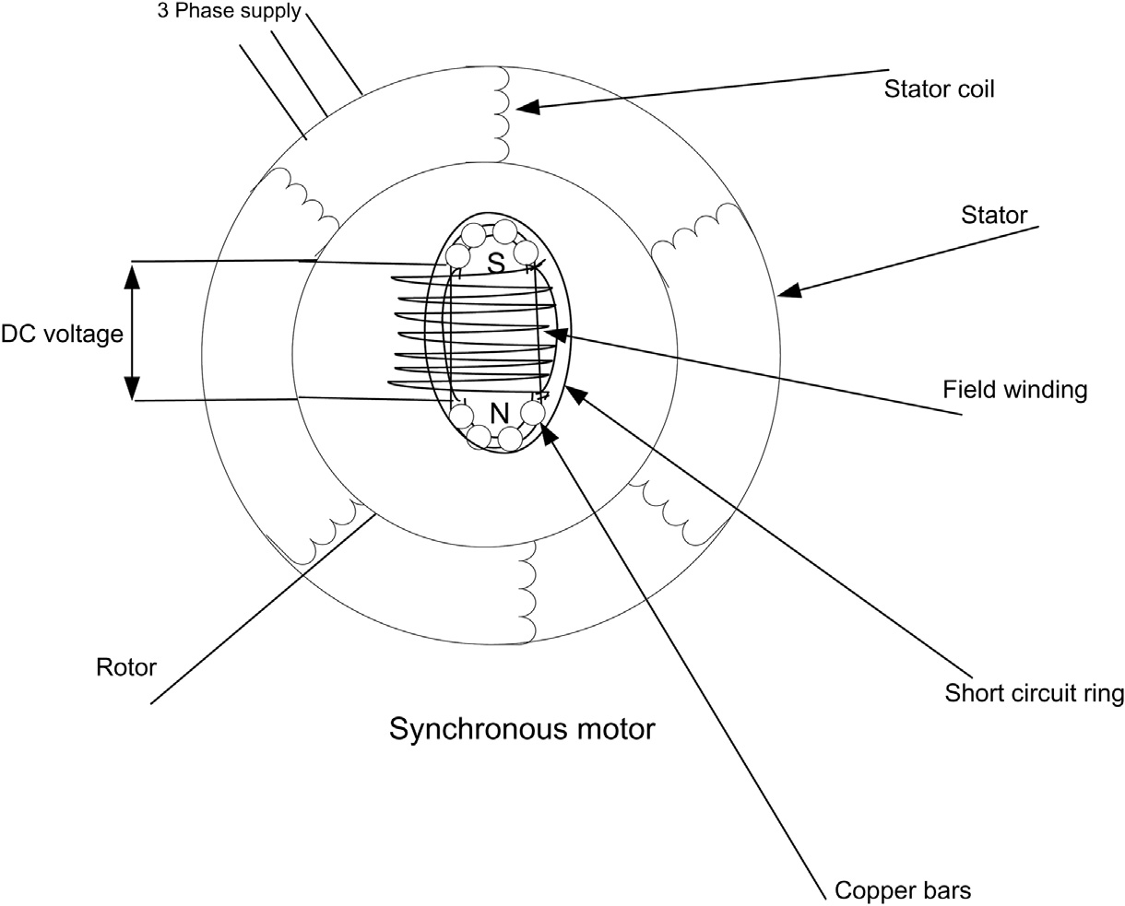
4.8 TEORÍA DE LOS MOTORES SINCRÓNICOS
Los motores síncronos constan de devanados de rotor y estator que se colocan en el estator y el rotor respectivamente, como se muestra en Figura 4.11.
El devanado del estator alimentado con alimentación trifásica genera un campo giratorio en el estator. Los dos campos giratorios en el estator y el campo fijo en el rotor están vinculados y hacen que el rotor gire a una velocidad sincrónica por un par generado por los dos campos eléctricos.
Para arrancar el motor, usamos un pequeño motor de CC para rotar el rotor con velocidad síncrona, luego se conecta el suministro de CC de campo. Un método alternativo es usar barras de cobre con un anillo de cortocircuito para generar un campo que haga girar los rotores con velocidad síncrona, luego el suministro de CC se conecta al devanado de campo en el rotor. Estas barras amortiguan el cambio en el ángulo de carga del motor para mantener el motor sincronizado.
FIGURA 4.11 Construcción de motor síncrono.
Notes:
4.8 TEORÍA DE LOS MOTORES SINCRÓNICOS
Los motores síncronos constan de devanados de rotor y estator que se colocan en el estator y el rotor respectivamente, como se muestra en Figura 4.11.
El devanado del estator alimentado con alimentación trifásica genera un campo giratorio en el estator. Los dos campos giratorios en el estator y el campo fijo en el rotor están vinculados y hacen que el rotor gire a una velocidad sincrónica por un par generado por los dos campos eléctricos.
Para arrancar el motor, usamos un pequeño motor de CC para rotar el rotor con velocidad síncrona, luego se conecta el suministro de CC de campo. Un método alternativo es usar barras de cobre con un anillo de cortocircuito para generar un campo que haga girar los rotores con velocidad síncrona, luego el suministro de CC se conecta al devanado de campo en el rotor. Estas barras amortiguan el cambio en el ángulo de carga del motor para mantener el motor sincronizado.

Slide 16

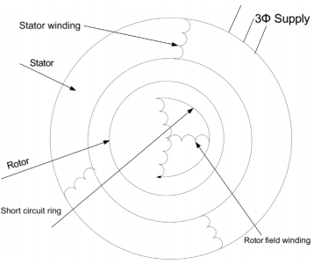
4.9 TEORÍA DE LOS MOTORES DE INDUCCIÓN TRIFÁSICOS
El estator está conectado a un suministro trifásico para generar un campo giratorio que gira con velocidad síncrona. Este campo eléctrico corta el devanado del campo del rotor que está en cortocircuito y, por lo tanto, genera un campo eléctrico giratorio en el rotor gira (Figura 4.12). Su velocidad (n) con un deslizamiento de la velocidad síncrona S se calcula por: S= (ns - n) dónde ns = velocidad sincrónica, n = velocidad del motor, y s = deslizamiento a la velocidad síncrona del campo de rotación del estator.
La corriente de arranque del motor de inducción es mayor que la corriente a plena carga según la siguiente ecuación:
Para arrancar el motor de inducción hay diferentes métodos, algunos de los que se usan comúnmente son los siguientes métodos:
Método de resistencia del rotor.
Método de resistencia del estator.
Método de autotransformador.
Método estrella-triángulo.
FIGURA 4.12 Construcción de motor de inducción.
Notes:
4.9 TEORÍA DE LOS MOTORES DE INDUCCIÓN TRIFÁSICOS
El estator está conectado a un suministro trifásico para generar un campo giratorio que gira con velocidad síncrona. Este campo eléctrico corta el devanado del campo del rotor que está en cortocircuito y, por lo tanto, genera un campo eléctrico giratorio en el rotor gira (Figura 4.12). Su velocidad (n) con un deslizamiento de la velocidad síncrona S se calcula por: S= (ns - n) dónde ns = velocidad sincrónica, n = velocidad del motor, y s = deslizamiento a la velocidad síncrona del campo de rotación del estator.
La corriente de arranque del motor de inducción es mayor que la corriente a plena carga según la siguiente ecuación:
Para arrancar el motor de inducción hay diferentes métodos, algunos de los que se usan comúnmente son los siguientes métodos:
Método de resistencia del rotor.
Método de resistencia del estator.
Método de autotransformador.
Método estrella-triángulo.

Slide 17
4.10 PRUEBAS PREVIAS AL ARRANQUE DE LA PUESTA EN SERVICIO DE LOS MOTORES DE INDUCCIÓN
Deben realizarse las siguientes pruebas de puesta en servicio previas al arranque:
Medida de la resistencia de aislamiento. Esta prueba se realiza mediante una prueba de Megger de fase a tierra y fase a fase para comprobar la sequedad y la calidad del aislamiento.
Medida de la resistencia DC de los devanados, para comprobar el devanado y los circuitos.
Ensayos de alta tensión y ensayos de aislamiento. Esta prueba se realiza para verificar la calidad del aislamiento.
Verificación de secuencia de fases
Pruebas de relés de protección. Esta prueba se realiza para verificar los relés de protección en la configuración aprobada por los ingenieros del cliente.
Ensayos de auxiliares de motor y sistema de refrigeración del motor y sistema de refrigeración del motor.
En pruebas de carga.
Prueba de funcionamiento bajo supervisión.
Prueba de características de funcionamiento del motor.
Pruebas de vibraciones. Estas pruebas se realizan en condiciones de carga completa y sin carga, y en una condici6n de ejecuci6n de prueba.
Notes:
4.10 PRUEBAS PREVIAS AL ARRANQUE DE LA PUESTA EN SERVICIO DE LOS MOTORES DE INDUCCIÓN
Deben realizarse las siguientes pruebas de puesta en servicio previas al arranque:
Medida de la resistencia de aislamiento. Esta prueba se realiza mediante una prueba de Megger de fase a tierra y fase a fase para comprobar la sequedad y la calidad del aislamiento.
Medida de la resistencia DC de los devanados, para comprobar el devanado y los circuitos.
Ensayos de alta tensión y ensayos de aislamiento. Esta prueba se realiza para verificar la calidad del aislamiento.
Verificación de secuencia de fases
Pruebas de relés de protección. Esta prueba se realiza para verificar los relés de protección en la configuración aprobada por los ingenieros del cliente.
Ensayos de auxiliares de motor y sistema de refrigeración del motor y sistema de refrigeración del motor.
En pruebas de carga.
Prueba de funcionamiento bajo supervisión.
Prueba de características de funcionamiento del motor.
Pruebas de vibraciones. Estas pruebas se realizan en condiciones de carga completa y sin carga, y en una condici6n de ejecuci6n de prueba.

